Slide 1
Logika dla prawników
Paweł jabłoński
Wykład 2022/2023, I SSP

Slide 2
1. Implikatury konwersacyjne

Slide 3
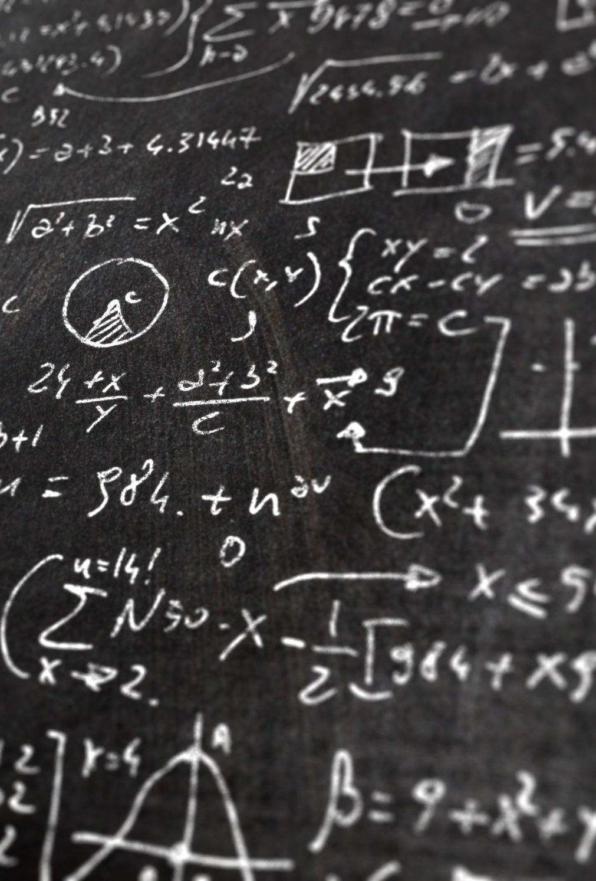
Pojęcie implikatur konwersacyjnych
- wynikanie logiczne, analityczne, pragmatyczne
- implikatura konwersacyjna jako twierdzenie, które wynika z danej wypowiedzi wskutek założenia, że jej autor przestrzega reguł racjonalnej współpracy w dyskusji
- implikowanie konwersacyjne – rodzaj wynikania pragmatycznego

Slide 4

Maksymy konwersacyjne
- maksyma jakości (mów prawdę)
- maksyma ilości (mów nie za dużo i nie za mało)
- maksyma istotności (mów rzeczy istotne i na temat)
- maksyma sposobu (mów prosto)

Slide 5
Maksyma jakości
- nie wygłaszaj twierdzeń, o których fałszywości jesteś przekonany
- nie wygłaszaj twierdzeń, dla których nie masz dostatecznego uzasadnienia

Slide 6
Maksyma ilości
- powiedz tyle, ile jest potrzebne ze względu na typ i etap sytuacji komunikacyjnej
- nie mów zbyt mało
- nie mów zbyt dużo

Slide 7
Maksyma istotności
- mów na temat
- mów to, co jest ważne

Slide 8
Maksyma sposobu
- mów prosto
- unikaj niejasności
- unikaj wieloznaczności
- mów w sposób uporządkowany

Slide 9
Implikowanie konwersacyjne
- normatywne a deskryptywne zastosowanie maksym
- sposoby implikowania konwersacyjnego:
a) przestrzeganie maksym konwersacyjnych
b) ekstrapolacja maksym konwersacyjnych
c) celowe wprowadzanie w błąd przy pomocy maksym konwersacyjnych
- podważalność implikowania konwersacyjnego

Slide 10
Zadania
1. Rozpoznawanie naruszeń maksym konwersacyjnych.
2. Rozpoznawania implikatur konwerscyjnych.

Slide 11
Przykładowe zadanie
1. Czy poniższa wypowiedź narusza jakieś maksymy konwersacyjne, a jeśli tak, to jakie?
a) Jan przybył punktualnie i dlatego nic już zdążył zobaczyć.
b) Badacz pochwalił teorię A za jej użyteczność i stwierdził, że w ostatnich latach coraz bardziej się ją docenia.
2. Jaka maksyma konwersacyjna podlega ekstrapolacji w poniższych przykładach?
- Słyszałem, że Jan w ogóle się nie uczy się do egzaminów a dostaje same piątki.
a) A ja słyszałem, że Jan ma już dwie Nagrody Nobla, tylko nie chce się tym chwalić.
b) Ciepło coś dzisiaj.
c) Słyszałem, że ktoś mówił, że słyszał jak słyszy.

Slide 12

literatura
W. Gromski, P. Jabłoński, J. Kaczor, M. Paździora, M. Pichlak, Warsztaty prawnicze. Logika praktyczna z elementami argumentacji prawniczej, Bielsko-Biała 2015.
M. Tokarz M, Elementy pragmatyki logicznej, Warszawa 1993.

Slide 13
2. Pytania i Odpowiedzi

Slide 14

Pytanie otwarte a pytanie zamknięte
pytanie zamknięte – wyznacza schemat oczekiwanej odpowiedzi
(np. Co dostałeś z egzaminu?)
pytanie otwarte – nie wyznacza schematu oczekiwanej odpowiedzi
(np. Dlaczego studiujesz prawo?, Co pan wie o Joannie Kowalskiej? )

Slide 15

Pytanie rozstrzygnięcia a pytanie uzupełnienia
pytanie rozstrzygnięcia – podsuwa kilka możliwych odpowiedzi wzajemnie się wykluczających (np. Kto wygra mecz, Polska czy Argentyna?, Idziesz dziś na wykład?)
pytanie uzupełnienia – nie podsuwa odpowiedzi (Gdzie byłeś wczoraj?)

Slide 16
Zakres niewiadomej pytania
- odpowiedź prawdziwa a odpowiedź „sensowna”
- zakres niewiadomej pytania jako zbiór tych elementów, pośród których szukamy odpowiedzi na pytanie

Slide 17
Założenia pytania
- pytania nie są zdaniami w sensie logicznym, ale mają wartość informacyjną
- pytanie niewłaściwie postawione jako pytanie bazujące na błędnych założeniach

Slide 18
Pytanie sugestywne
- pytanie sugestywne jako pytanie zawierające treść oczekiwanej odpowiedzi
- pytanie sugestywne a pytanie zamknięte

Slide 19
Pytanie nieistotne
- pytanie, które nie wnosi nic wartościowego do sprawy
- kontekst oceny istotności pytania: stan faktyczny, stan prawny

Slide 20
Przesłuchanie podejrzanego jako typ sytuacji komunikacyjnej
- podejrzany a świadek
- struktura przesłuchania
- przeświadczenie o winie a dowód winy

Slide 21
Pytanie sprawdzające
pytanie sprawdzające jako „pytanie pomocnicze”:
a) kontekst zwykły
b) kontekst przesłuchania

Slide 22
Sugerująca alternatywa
pytanie rozstrzygnięcia między możliwością bardziej a mniej korzystną dla podejrzanego
ustalane jest nie to, która odpowiedź jest prawdziwa, lecz to, czy prawdziwe jest założenie pytania

Slide 23
Pytanie-przynęta
takie pytanie, które zmusza osobę kłamiącą do wysiłku kontroli spójności swojej wersji

Slide 24
oskarżenie
Badanie nie tyle treści odpowiedzi, ile sposobu w jaki jest udzielana:
- bezpośredniość
- grzeczność
- powaga
- sposób zakończenia rozmowy

Slide 25
Rozgrzeszenie
- taktyka polegająca na eliminacji lub obniżeniu wrażenia naganności czynu (obniżenie poczucia winy)
- znaczenie słownika i powstrzymywania negatywnych emocji
- tropy
a) każdy postąpiłby tak samo
b) ten czyn nie jest wcale taki zły
c) czyn został popełniony ze względu na szlachetne pobudki

Slide 26
usprawiedliwienie
- taktyka polegająca na wytworzeniu wrażenia częściowego lub całkowitego zdjęcia odpowiedzialności z podejrzanego za popełniony czyn
- znaczenie budowania relacji

Slide 27
Przesadne oskarżenie
- taktyka polegająca na zarzuceniu podejrzanemu znacznie więcej niż to, co rzeczywiście zrobił

Slide 28
konfliktowanie
- taktyka stosowana w postępowaniach prowadzonych wobec kilku podejrzanych
- znaczenie implikatur

Slide 29
zadania
1. Wskazywanie zakresu niewiadomej pytania.
2. Rozpoznawanie założeń pytania.
3. Rozpoznawanie szczególnych typów pytań.

Slide 30
Przykładowe zadanie
1. Podkreśl zakres niewiadomej poniższego pytania:
Która z podanych nazw abstrakcyjnych jest złożona?
pracowitość, niezwykła pracowitość, niezwykle pracowity Jan, niezwykłość pracowitości Jana
2. Zrekonstruuj założenia poniższych pytań.
a) Kiedy wreszcie zaczniesz żyć jak dorosły człowiek i założysz własną rodzinę?
b) Jakim cudem zdałeś ten egzamin?
c) Dlaczego mimo wszystko pracujesz w Polsce?

Slide 31
literatura
W. Gromski, P. Jabłoński, J. Kaczor, M. Paździora, M. Pichlak, Warsztaty prawnicze. Logika praktyczna z elementami argumentacji prawniczej, Od.Nowa, Bielsko-Biała 2015.
M. Tokarz, Manipulacje komunikacyjne w praktyce: przesłuchanie podejrzanego, [w:] B. Sierocka (red.), Przełom komunikacyjny a filozoficzna idea konsensu, Wrocław 2003.

